Slide 1
IV – Podnikové IS
28. 4. 2014 – VIKMA07 - IM

Slide 2
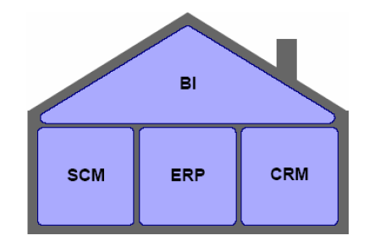
Současná struktura IS v podniku

Slide 3
CRM – Customer Relationship Management
Podpora podnikatelského konceptu (Podnikatelské strategie)
Historie transakcí s odběratelem (dodavatelem)
Profil zákazníka – snaha reagovat na individuální potřeby zákazníka
Cílem je dosažení vyšší loajality zákazníků

Slide 4
ERP – Enterprise Resource Planning
Jádro podnikových IS
Software určený ke koordinaci prodeje a objednávek k s výrobou
Umožňuje plánování objemů výroby, maximální využití výrobních kapacit, optimalizace skladových zásob

Slide 5
SCM – Supply Chain Management
Nástroj pro řízení dodavatelsko-odběratelských vztahů

Slide 6
BI – Business Inteligence
Systém podporující oblast podnikání
Využívá nástroje typu Data Warehouse (DW) a Data Mining (DM) jako zdroje společně s ostatními složkami IS např. EIS (Executive IS) či Knowledge management.

Slide 7
TPS a jeho složky
Transaction Processing System – Transakčně procesní systém
Podpora hlavních činností na operativní úrovni řízení
Odlišnosti dle zaměření organizace (bankovnictví, logistika, výroba, obchod, apod.)
Patří zde i řízení zakázek, technické plánování výroby (tvorba projektové dokumentace), operativní řízení výroby, kontrola kvality produkce, atd.

Slide 8
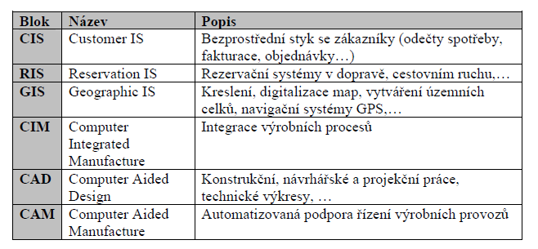
TPS a jeho složky

Slide 9
Historie ERP (Enterprise Resource Planning)
2. pol. 20. stol. – metoda MRP (Material Resource Planning) – upřesnění budoucí potřeby materiálu (kolik?, kdy?).
Snížení materiálových zásob (optimalizace, snížení pojistných zásob apod.)
Metoda MRP nebrala však v úvahu dostupnost kapacit ani žádné jiné vlivy ovlivňující výrobu = plánování materiálu nezajišťuje dostatečný pohled dopředu.

Slide 10
Historie ERP (Enterprise Resource Planning)
Vylepšení metodologie prostřednictvím MRPII (Manufactoring Resource Planning)
Metoda MRPII nad rámec MRP (tj. potřeby materiálu) stanovit i předpokládanou potřebu kapacit (kdy?, kolik?).
Nebyla však zohledněna skutečnost, že kapacity jsou na rozdíl od materiálu výrazně limitovaným zdrojem (materiál mohu dle potřeby dokupovat, kapacity však nelze „nafukovat“).
MRPII plánuje zdroje jako neomezené = neposkytuje efektivní nástroje pro dopracování plánu.

Slide 11
Historie ERP (Enterprise Resource Planning)
Zpracování dle konceptu MRPII je spojeno se sekvenčním postupem výpočtu (oddělená výpočtu materiálu od kapacit) tzn. nemohou být uplatněny optimalizační metody, taktéž časově náročná metoda.
Úlohy MRPII byly implementovány do TPS či ERP systémů.
Práce s daty probíhala prostřednictvím SQL (nevhodný jazyk pro takového úlohy).
MRPII nesplnila očekávání – zjednodušuje podnikové zdroje a v nejlepších případech generuje „snad proveditelné plány“.

Slide 12
Historie ERP (Enterprise Resource Planning)
Princip MRP a MRPII byl obvykle obsažen v základní funkcionalitě podnikových systémů typu ERP, které nastupují v 90. letech.
Současný trend ve výrobě – APS (Advanced Planning System)
APS pracují na základě kriteriálních funkcí a jsou schopny na základě váhových koeficientů těchto kritérií optimalizovat výrobní tok.
APS disponují schopností okamžité reakce (nebo s velmi krátkým prodlením) resp. odpovědi na otázky typu „Co se stane, když…?“.
Umožňuje návrh optimální varianty na základě změn váhových koeficientů u parametrů (časových, nákladových, kapacitních).

Slide 13
Charakteristika ERP
Nástroj pro plánování a řízení všech klíčových interních podnikových procesů na všech úrovních řízení (operativní, taktická, strategická) tzn. zpracování agend typu logistika, personalistika, výroba, ekonomika, atd.
Současná podoba tzv. ERP II neboli „Extended“ ERP = důsledek požadavků z podnikové praxe = nutnost těsnějšího propojení s:
  Externími procesy (bez definovaného vlastníka, řízení nemá management pod kontrolou (oblast CRM a SCM)
  Procesy podporujícími vrcholové rozhodování (EIS, OLAP, DW)

Slide 14
Základní požadavky na funkcionalitu ERP
Automatizace a integrace hlavních podnikových procesů
Sdílení dat, postupů (know-how) a jejich standardizace uvnitř podniku
Vytváření a zpřístupňování informací v reálném čase
Schopnost zpracování historických dat
Celostní přístup (holistický) k řešení ERP koncepce.

Slide 15
Požadavky na přínos ERP
Realizace měřitelných přínosů v oblasti snižování nákladů v důsledku neefektivního řízení podniku;
Realizace měřitelných přínosů v oblasti řízení podnikových procesů a dostupnosti v reálném čase.
ERP je tedy finančně orientovaný IS pro určení a plánování podnikových zdrojů potřebných k přijetí, zhotovení, dodání a zaúčtování zákaznického obchodního případu = jádro celého podnikového IS.

Slide 16
Požadavky na ERP v EU
Evidence kódu DPH zákazníka v rámci EU na výstupních dokumentech (VAT registration number)
Správné účtování na účty DPH při importu zboží a služeb (postup tzv. dvouřádkového záznamu o DPH – import DPH EU vstup, import DPH EU výstup)
Podklady pro výkaz INTRASTAT
Podklady pro výkaz udávající objem exportu v rámci EU za sledované období
Měnová tabulka, Euro
Přechod na euroměnu, obchodování v Euro
Zánik lokální měny, konverze na Euro

Slide 17
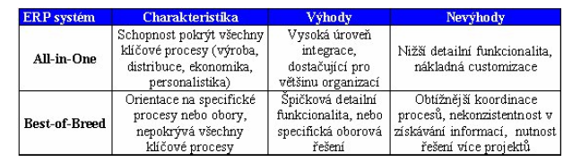
ERP v ČR
ERP lze rozdělit dle funkcionality na 2 základní typy:
All-in-One
Best-of-Breed

Slide 18
All-in-One ERP
Do kategorie All-in-One lze zařadit takové systémy, které může zákazník nasadit prostřednictvím jediného ERP projektu a pokrýt přitom všechny hlavní procesy.
Nabízí širokou škálu oborových řešení ověřených u zákazníků na celém světě. Vysoká funkcionalita, vysoké pořizovací náklady.
Příklady: SAP, Peoplesoft, SSA Global, MS Navision, SSA MAX+, LCS Helios IQ, K2, KARAT, atd.

Slide 19
Best-of-Breed ERP
IS VEMA – zaměření na ekonomiku a personalistiku
IS FEIS – oblast ekonomiky, logistiky a obchodu (středně velké firmy)

Slide 20
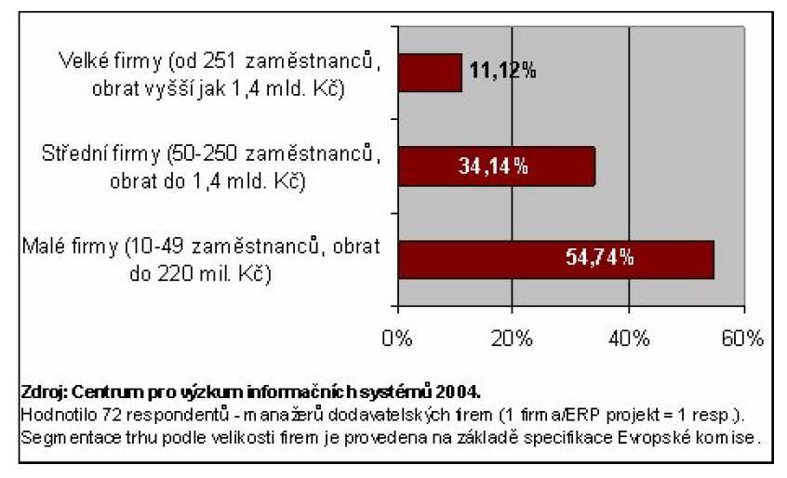
Nasazení ERP dle velikosti zákaznické organizace

Slide 21
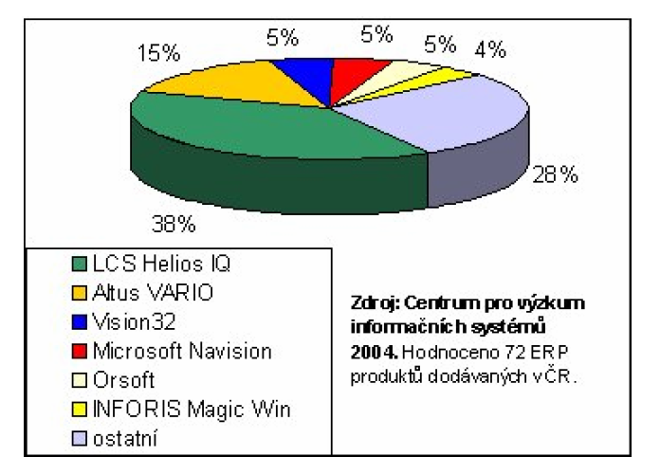
All-in-One dle počtu implementací (malé fy)

Slide 22
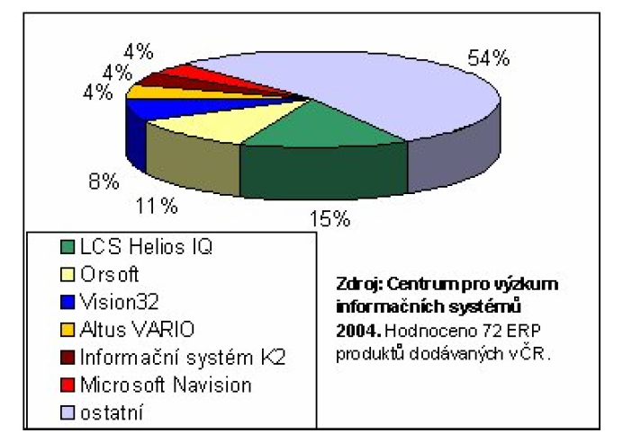
All-in-One dle počtu implementací (středně velké fy)

